Slide 1

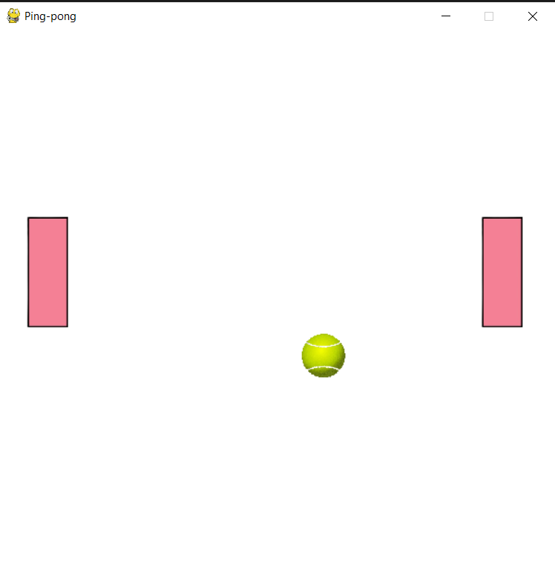
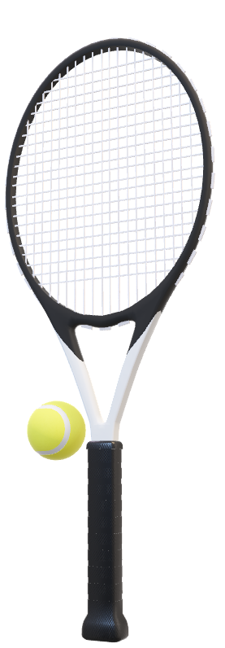
Ping pong
By Yulia

Slide 2
Мета та реалізація
Мета створення гри "Пінг-понг" - це створення веселої ігри, де гравці керують ракетками, щоб відбивати м'яч. Основні цілі - це забезпечити функціональність гри, створити графічний інтерфейс користувача, реалізувати фізику гри (рух м'яча, відскоки) та забезпечити цікавий геймплей.
Звідки я починаю?
Підготовка середовища: Встановлення Python та бібліотеки Pygame.
Створення ігрового поля та об'єктів: Наприклад, реалізація прямокутних ракеток та круглого м'яча.
Управління гравцями: Визначення, як гравці керуватимуть ракетками (за допомогою клавіш або миші).
Фізика гри: Наприклад, рух м'яча, відскоки від ракеток та меж поля.
Тестування та виправлення помилок: Перевірка роботи гри та виправлення недоліків.
Поліпшення та оновлення: Додавання нового функціоналу та оптимізація коду.

Slide 3
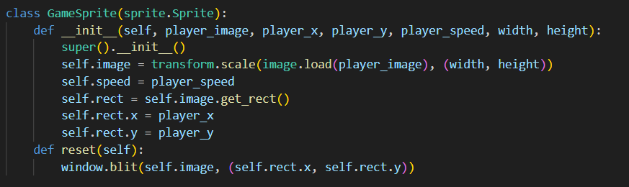
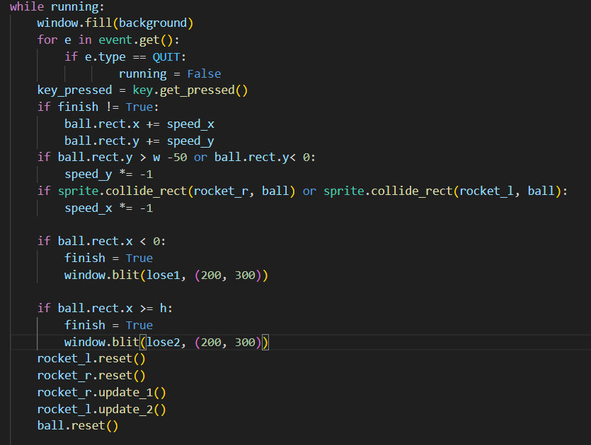
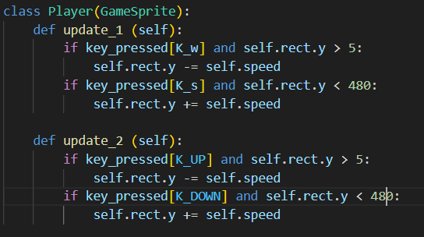
Основний код

Slide 4
Деякі способи покращення гри:
Змінні рівні складності: Підвищення швидкості гри або зміна розміру ракеток для більшої складності.
Ефекти та анімації: Додавання звуків та анімацій для покращення візуального та звукового досвіду.
Різні режими гри: Включення різних режимів, таких як одиночний гравець, гра на двох гравців або онлайн-гра.
Статистика та досягнення: Введення системи статистики та досягнень для стимулювання гравців.
Кастомізація: Можливість налаштувати вигляд та параметри гри, наприклад, кольори та швидкість.
Змагання та лідерські таблиці: Можливість змагатися та перевіряти свої досягнення через лідерські таблиці.
Ці функції допоможуть зробити гру більш захоплюючою та цікавою для гравців.

Slide 5
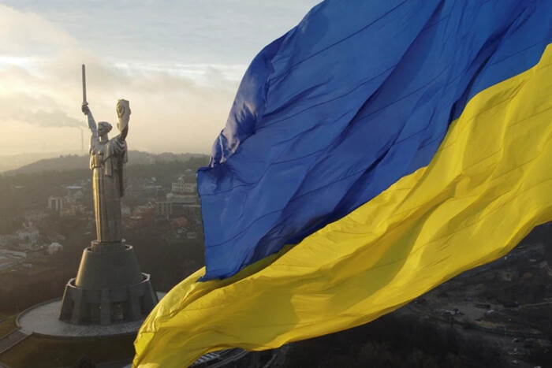
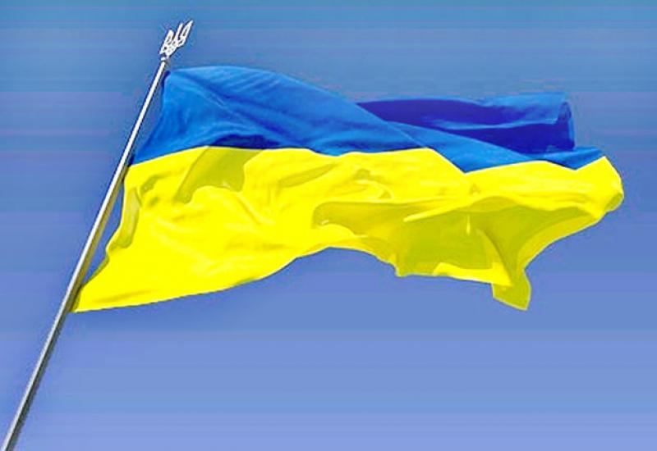
ДЯКУЄМО ЗСУ!!!! СЛАВА УКРАЇНІ

